Slide 1
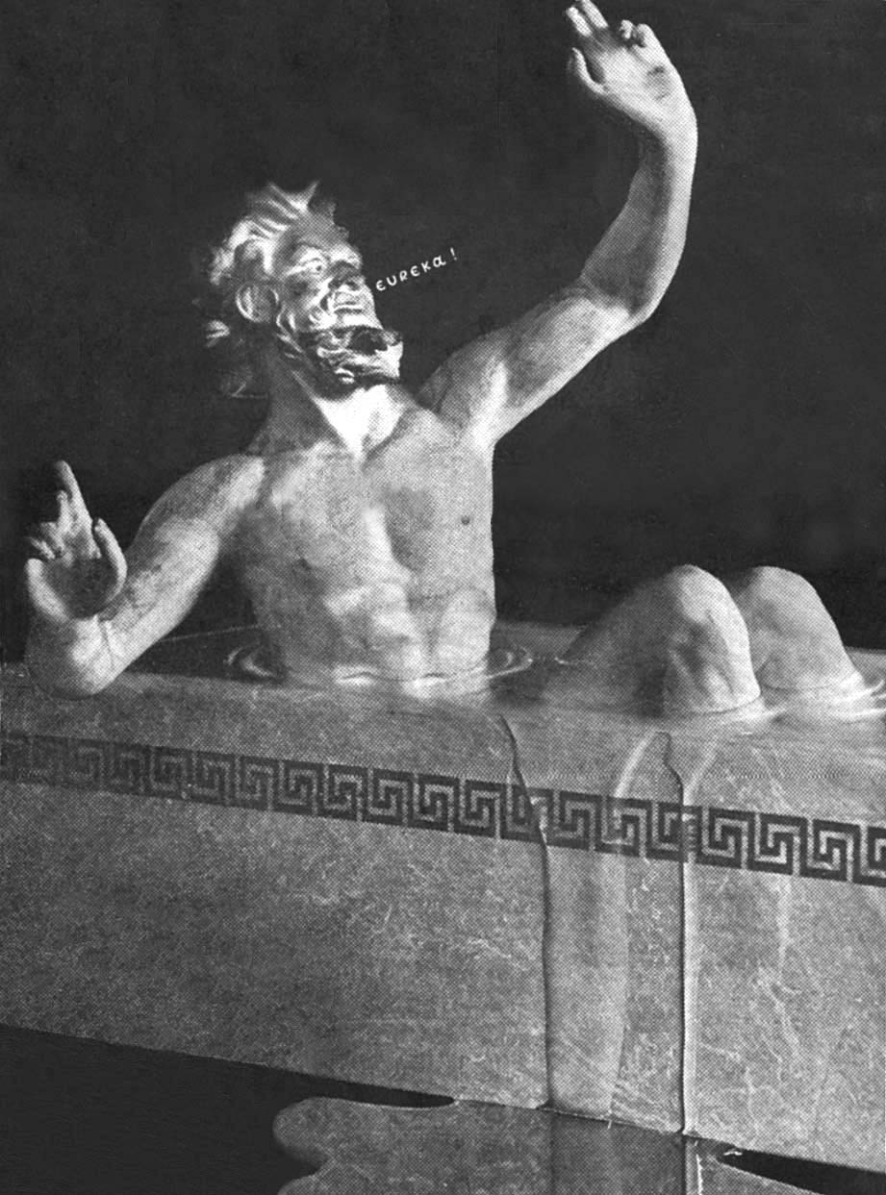
Archimedes
Oude Griekenland
287-212 voor onze jaartelling

Slide 2
Archimedes
Wiskundige
Natuurkundige
Ingenieur
Uitvinder
sterrenkundige

Slide 3
Uitvinding van de ‘Archimedesschroef’

Slide 4
Oorlogsvoering: spiegels om schepen van de vijand in brand te steken

Slide 5
Uitvinder van het principe van de hefboom
“Geef mij een steunpunt en ik til de wereld op”

Slide 6
Waarom riep Archimedes “eureka!”???

Slide 7
Had de edelsmid de kroon van koning Hiëro II vervalst?
Helemaal van goud of binnenin van zilver???
Hoe kan je dat weten zonder ze stuk te maken???

Slide 8
Wat wist Archimedes al wel?
Goud is zwaarder dan zilver
Kan inhoud berekenen van regelmatige vormen

Slide 9
Wat wist Archimedes nog niet?
Hoe kan ik de inhoud berekenen van een onregelmatig voorwerp?
(bijvoorbeeld van een kroon…)
Bad = regelmatige vorm
Archimedes = onregelmatige vorm!

Slide 10
Sil herhaalt de proef van Archimedes
Inhoud van regelmatige balk (zoals het bad van archimedes)
Bad zonder Archimedes:
Hoogte x breedte x lengte
4,6 cm x 9 cm x 12 cm = 497 cm3
Bad met Archimedes:
5,1 cm x 9 cm x 12 cm = 551 cm3
551 cm3 - 497 cm3 = 54 cm3
Eureka!!!

Slide 11
Eureka!
= methode gevonden om de inhoud van onregelmatige voorwerpen (kroon) te berekenen.
Hoe ontmaskert men nu de vervalser zonder de kroon stuk te maken?
Stop de kroon ook in bad meet de inhoud
Giet goud in een vorm met dezelfde inhoud
Vergelijk het gewicht van de kroon met het gewicht van de goudvorm

